Slide 1
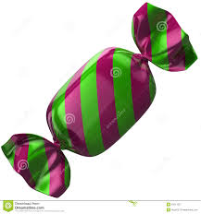
Скільки цукерок зображено?

Slide 2



Давай поділимо їх порівну між братиком і сестричкою

Slide 3
8 : 2=4

Slide 4
8:2 =4
дільник
ділене
частка

Slide 5
:2 =4
Щоб знайти невідоме ділене, треба частку помножити на дільник

Slide 6
8 : = 4
:
Щоб знайти невідомий дільник , треба ділене поділити на частку

Slide 7

дружить із
4 2 = 8
8 : 2 =4
8 : 4=2

